Slide 1


Slide 2

ΑΡΙΣΤΟΤΕΛΗΣ
מבנה השיעור להיום
הערות על סגולה טובה - Aretê
סגולה טובה –מהי ומה אופן קיומה?
  האם סגולה טובה היא עפ"י הטבע?
  האם סגולה טובה היא הרגל או רגש?
  סגולה טובה כ-Hexis
סגולה טובה כHEXIS שמאפשר את בחירת "האמצע?"
בחירה – איזו מין פעולה זו?
רשימת סגולות הטובות של האופי
אומץ הלב
  אומץ לב ומלחמה – למה דווקא?
  אומץ לב וחיקויים שלה
  אומץ לב והיפה

Slide 3
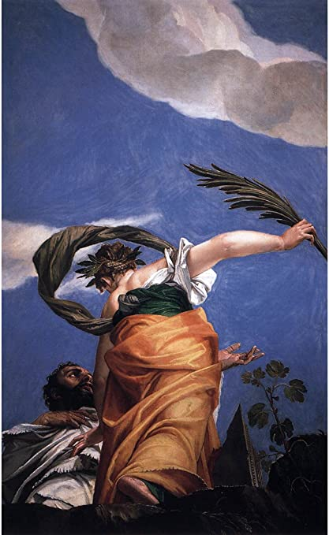
(סגולה טובה, או מצוינות) Aretê
“Virtue (aretê) means the excellence that makes anything an outstanding specimen of its kind, especially well fitted to its ends. In itself, it has no moral implications. It carries them [the moral implications] when applied to human beings and this is its primary use, but it by no means excludes amoral or immoral conceptions of human superiority. Meno…believes that virtue is nothing but money and power…but he repeatedly finds it impossible to deny that it also involves temperance and justice. This mixture of incompatible attitudes is part of our ordinary human heritage, out of which dialectic may begin. The English word virtue has some of this same fruitful ambiguity; compare ‘she defended her virtue’ with ‘the virtue of this tax avoidance scheme is…’.”
Joe Sachs, Aristotle: Nicomachean Ethics, p. 5 (n. 5)
Triumph of Virtue over Vice – Paolo Veronese

Slide 4
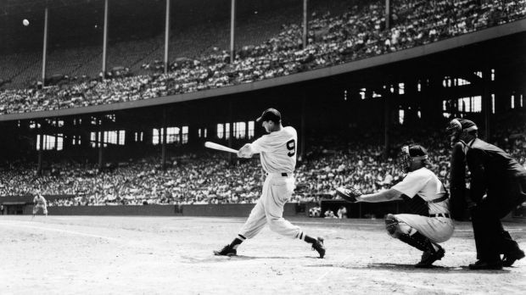
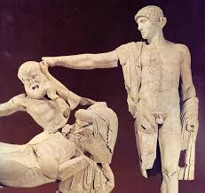

כן ולא. סגולות טובות לא מופיעות בנו על פי הטבע, אבל עפ"י הטבע אנחנו כאלה שמסוגלים לרכוש סגולה טובה | האם הסגולה הטובות הן על פי הטבעית?
לא. אבל היא נקנית באמצעות ההרגל | האם סגולה טובה היא הרגל?
לא. סגולה טובה מתבטאת באופן בו אנחנו מתמודדים עם רגשות | האם סגולה טובה היא רגש?
אפולון מכניע את הקנטאור

Slide 5


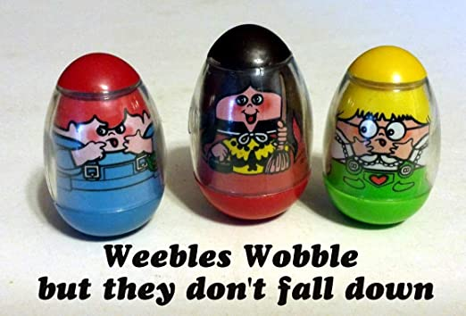
HEXIS (ἔξις)
מצב נפשי פעיל, שמכוחו אנו נוטים לבחור באופן מסוים (קרי – באופן טוב או רע), אל מול הרגשות והתאוות שלנו
“An actively maintained, stable condition of the soul which makes one us choose in a certain way in the face of feelings and desires.”
Hexis הרגל

Slide 6

חיפשנו את הטוב (agathon) שניתן להשיג בחיים המעש
הטוב הזה הוא = האושר (eudaimonia)
אושר = הפעלת הנפש בהתאם לסגולה הטובה (aretê)
סגולה טובה = מצב נפשי אקטיבי (hexis) שמתוכו אנו בוחרים נכון

Slide 7
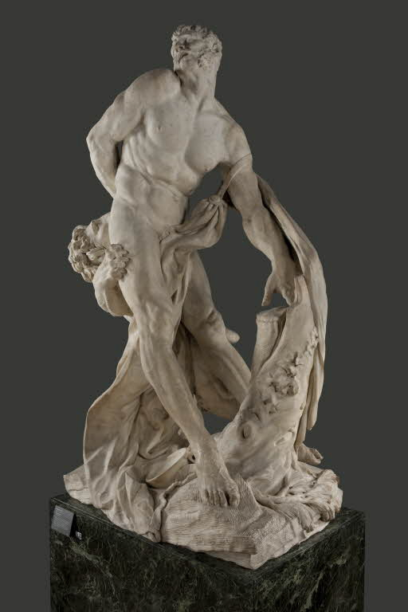
האמצע (MESOTES) והמתמטיקה
סגולה טובה הינה מצב נפש אקטיבי שמכוחו אנו מצליחים לבחור את ה"אמצע" בין יותר מדי או פחות מדי
האם באמצע מתמטי עסקינן?
לא!
“For it is not the case that if 10 pounds of meat is a lot for someone to eat and 2 pounds is a little, this means that the gymnastic trainer will prescribe 6 pounds. For perhaps even this is a lot for one who is going to eat it, or it might be too little. For it is too little for Milo, but for someone just beginning gymnastic training it is a lot.”
Milo of Croton, by Pierre Puget (Louvre)

Slide 8
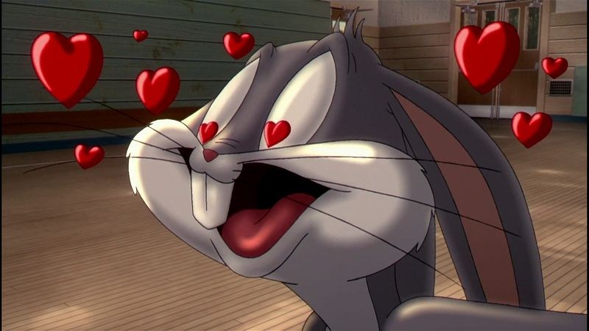

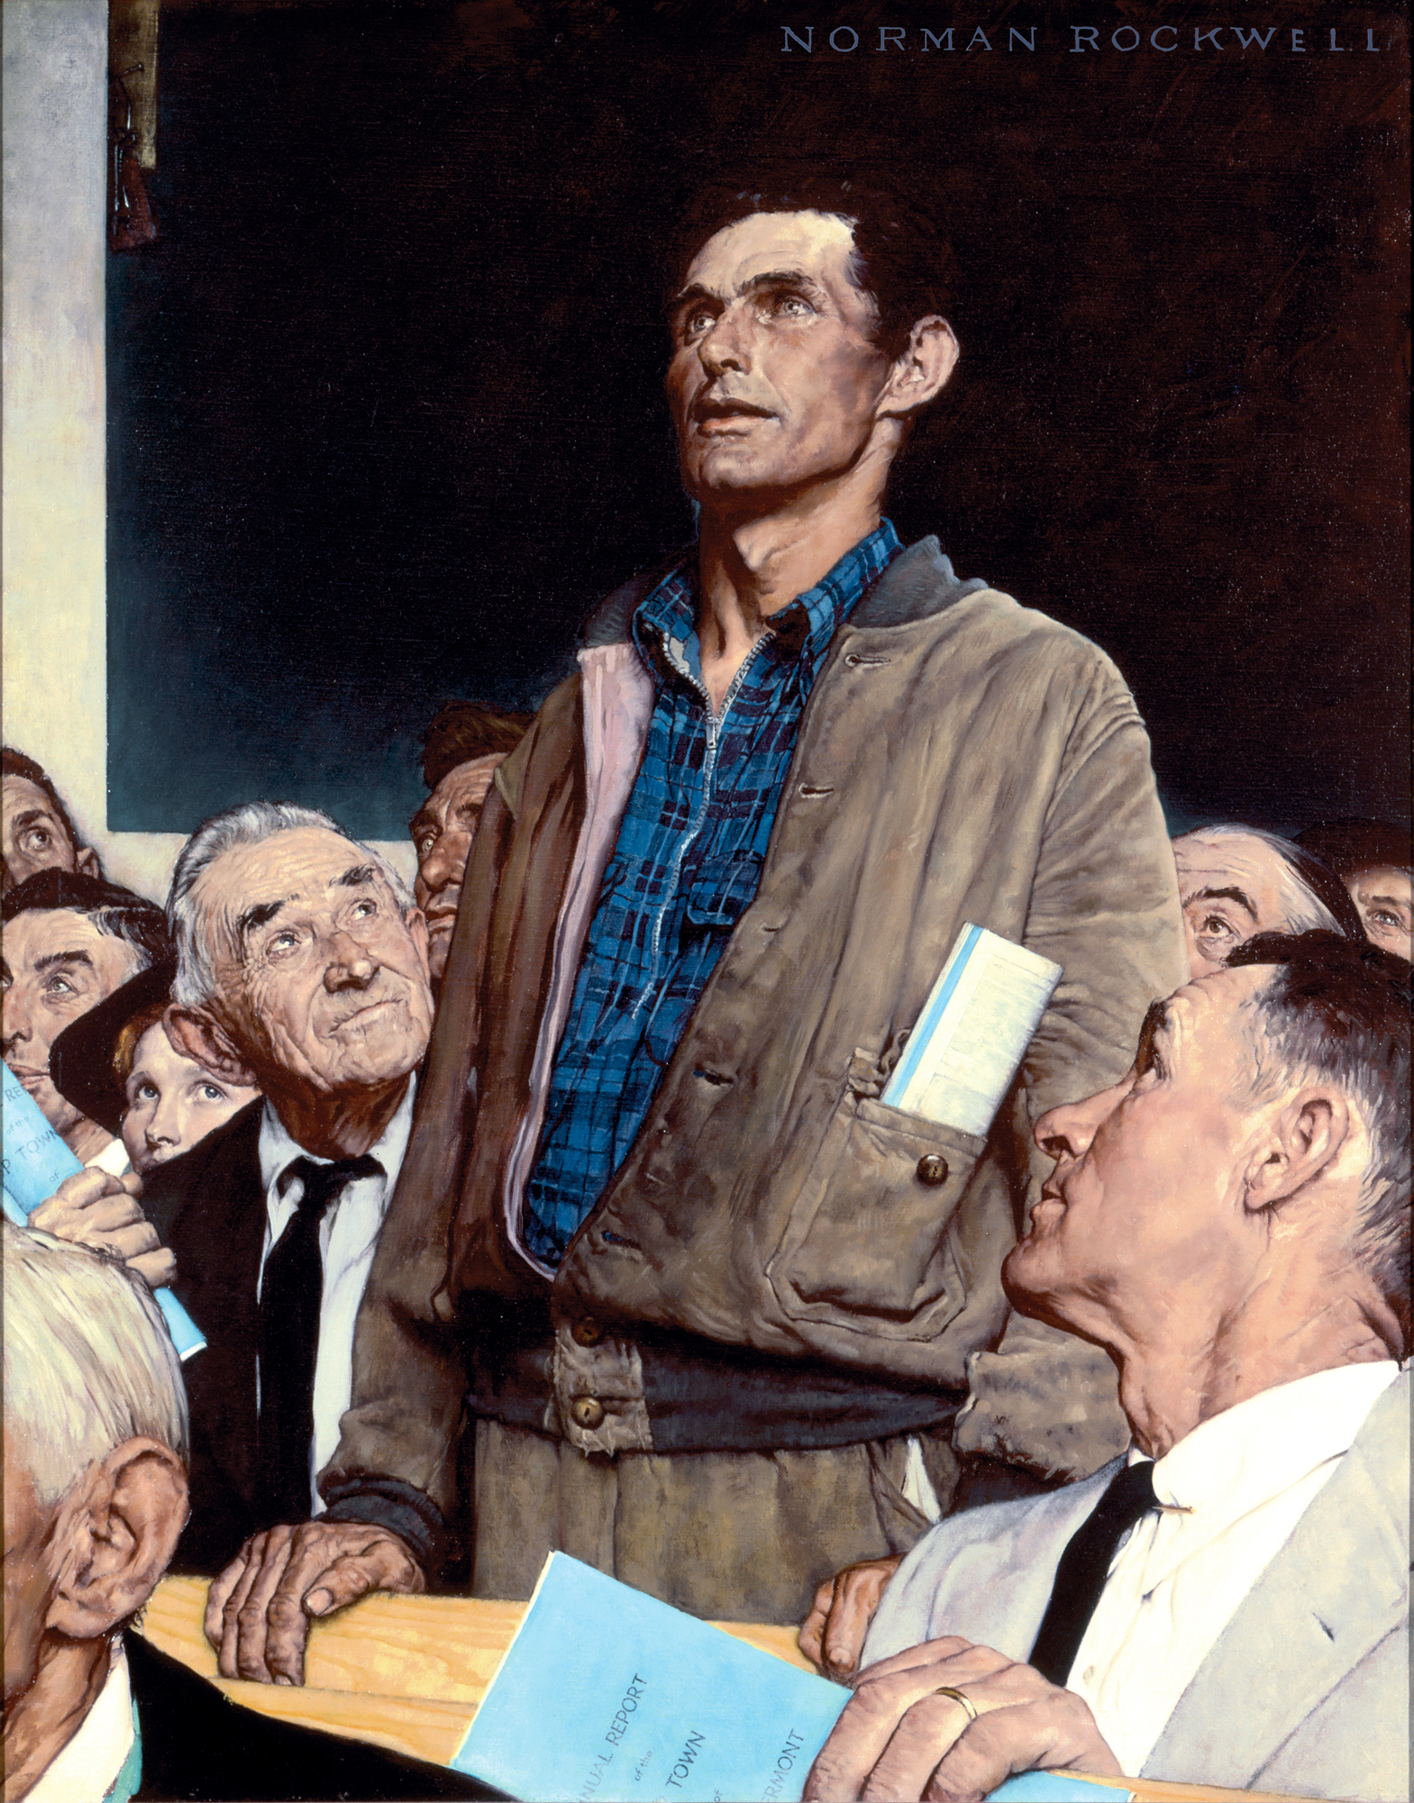
מהי בחירה (proairesis)?
תשוקה?
משאלה?
הבעת דעה?
לא!
בחירה = "שיקול דעת מלווה ברצייה" (proairesis orektikê)
או
"רצייה הספוגה בשיקול דעת" (orexis proairetikê)

Slide 9

סגולות הטובות של האופי
(אתיקה ניקומאכית, ספר ב, פרק 7)
אומץ לב: היכולת להיות משוחרר במידה הנכונה גם מפחדנות וגם מנמהרות בכל הקשור לדברים מפחידים
יישוב דעת: היכולת להיות משוחרר במידה הנכונה גם מפריצות וגם מסגפנות יתר בכל הקשור לתאוות הגוף
מתינות: היכולת להיות משוחרר במידה הנכונה גם מחמת זעם וגם מאדישות בכל הקשור לרגש הכעס
נדיבות: היכולת להיות משוחרר במידה הנכונה מקמצנות וגם מפזרנות
בכל הקשור לכסף
גדלות הנפש: היכולת להיות משוחרר באותה מידה מיהירות וגם מענוותנות יתר בכל הקשור לכבוד וכיבודים

Slide 10
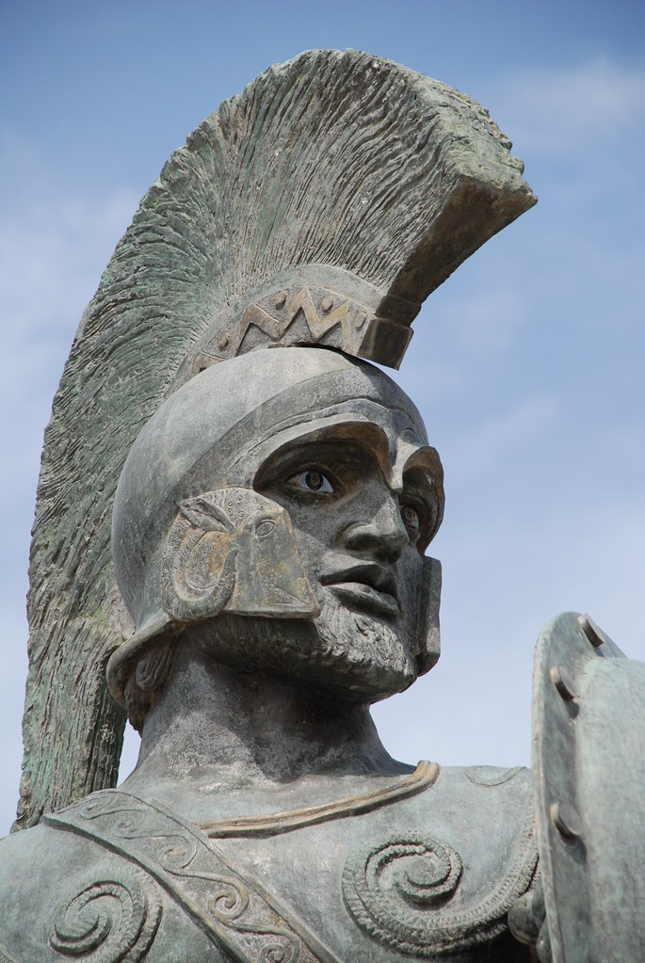
אומץ הלב (ANDREIA)
מלשון Anēr (גבר)
“In the governing sense, then, one would be a courageous person who is unafraid in the face of a beautiful death, and in whatever circumstances make death be close at hand, and such are, most of all, the things involved in war….But the courageous person is as fearless as it is possible for a human being to be, and while such a person will be frightened even of such things as vary in magnitude, he will endure them in the way one ought and keeping them in proportion, for the sake of the beautiful, for this is the end that belongs to virtue.”
Nicomachean Ethics, Book III, Chap. 6
ליאונידאס, מלך ספארטה, מטיח בפרסים "בואו וקחו" לפני הקרב בתרמופילאי

Slide 11
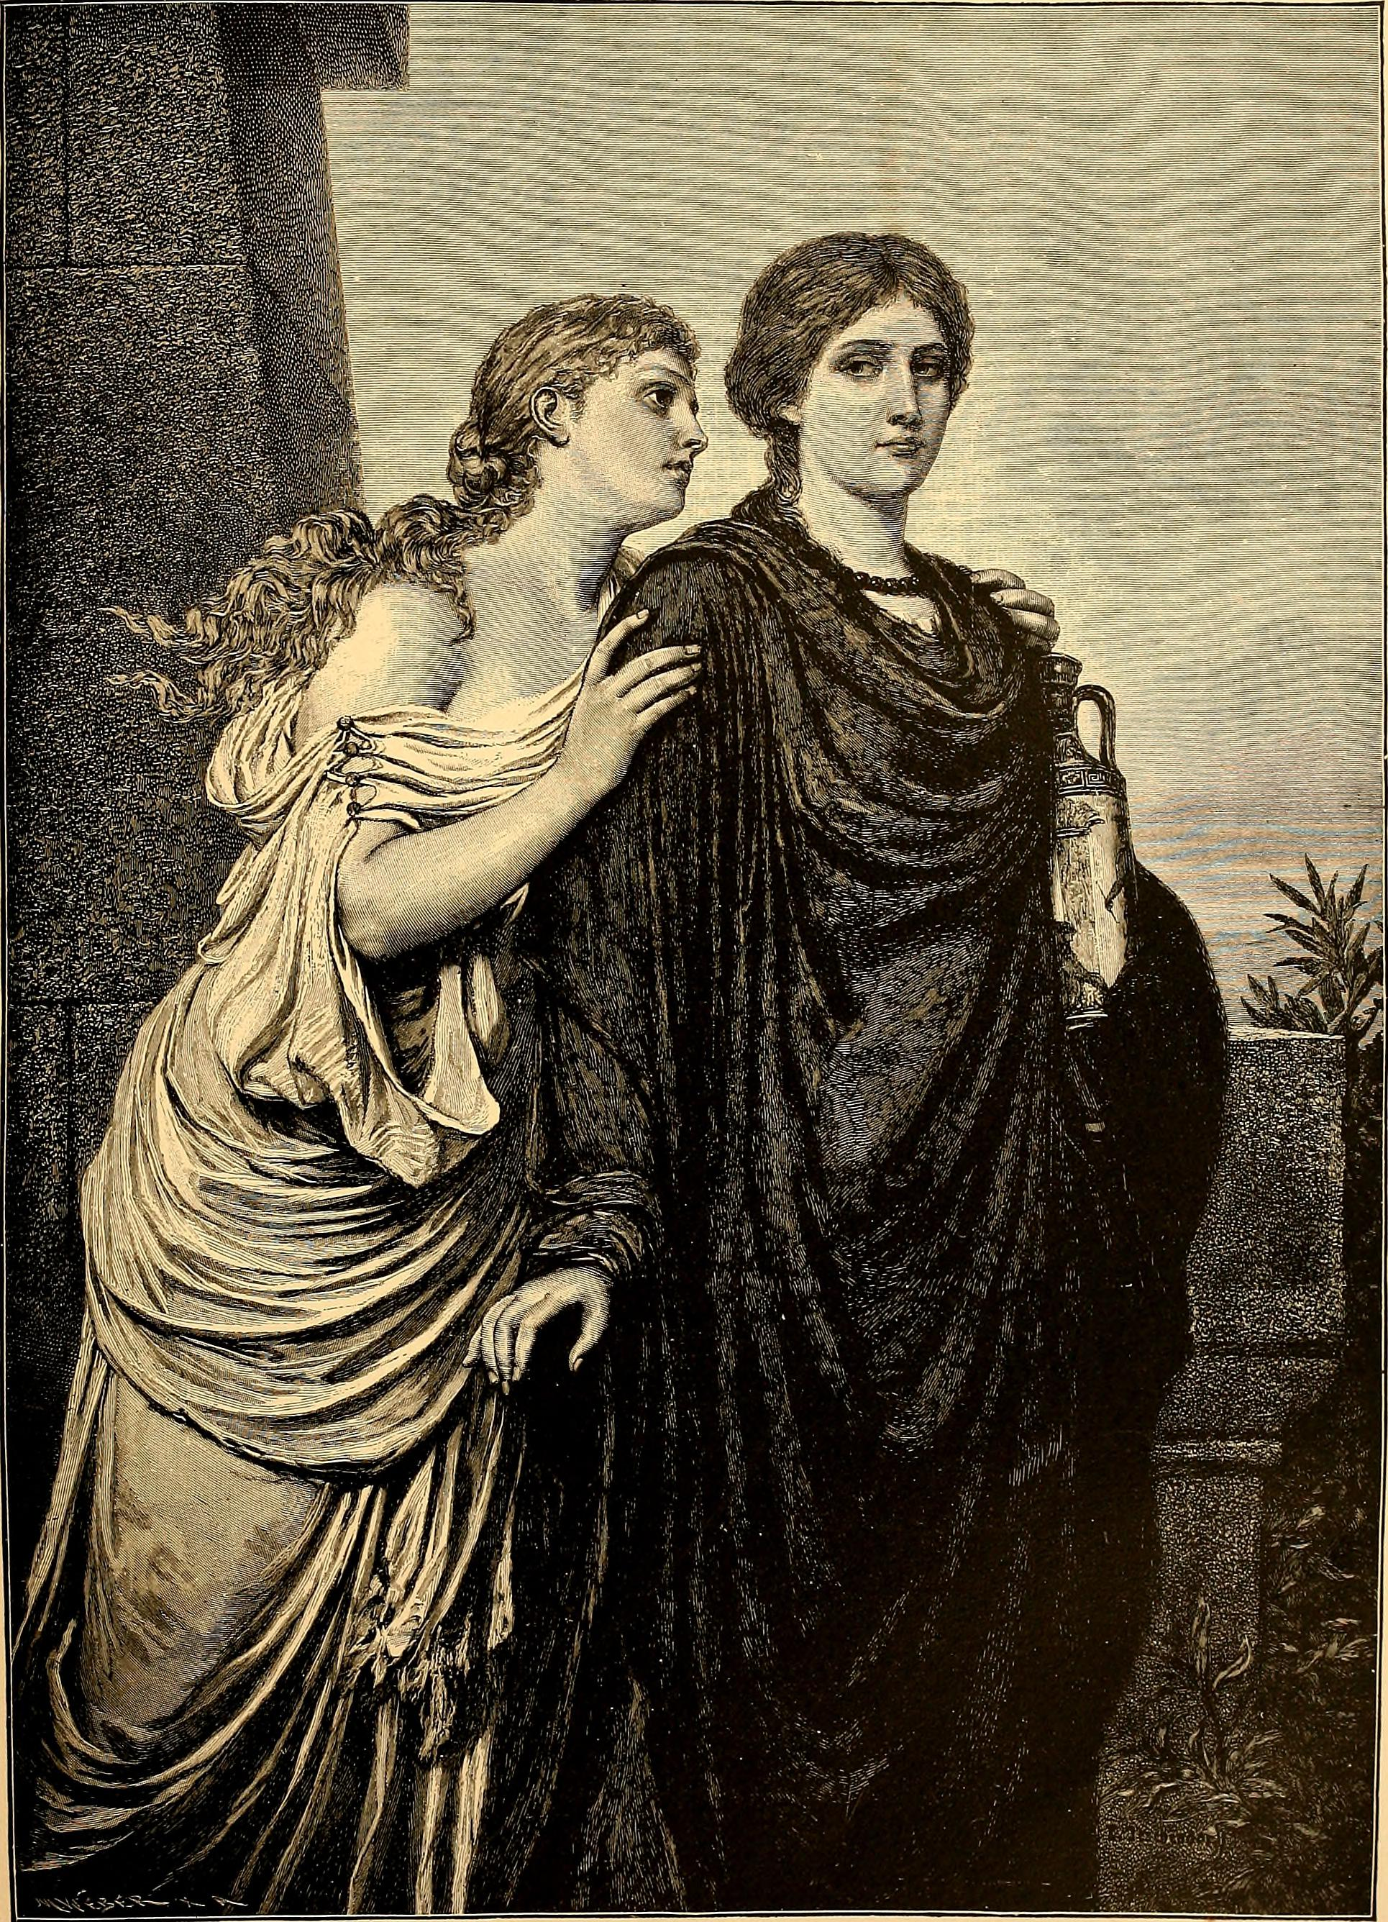
אנטיגונה מסרבת להישמע להפצרות אחותה, איסמנה

Slide 12
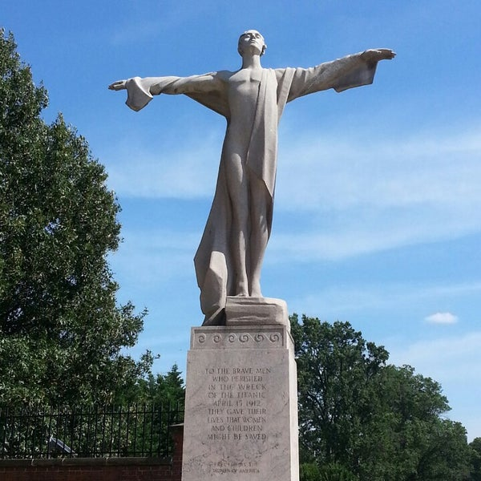

Slide 13
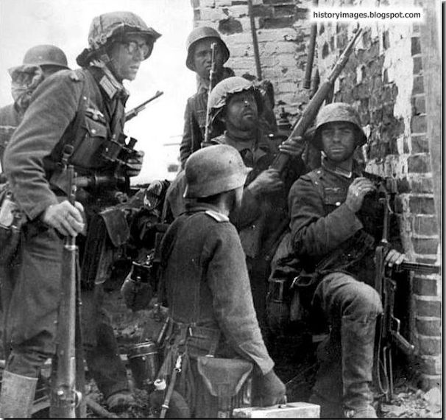
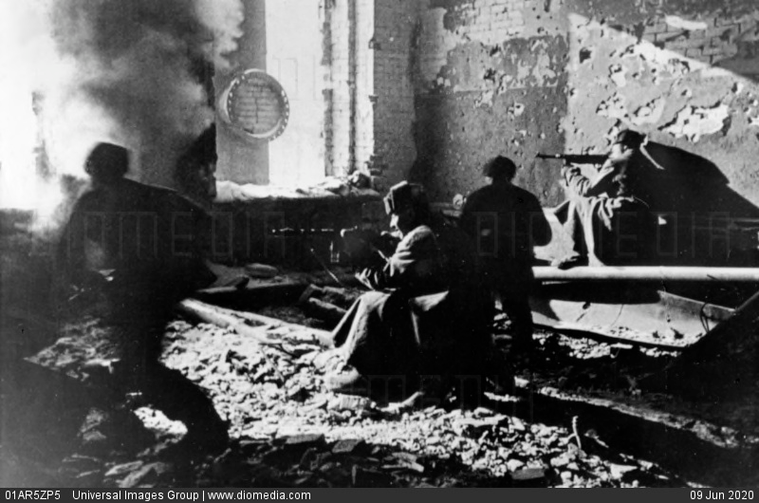
אומץ לב ושאלת צידוק המלחמה
חיילים גרמנים תוקפים במפעל "אוקטובר האדום" בסטלינגרד
החיילים הרוסים נלחמים בתוך ההריסות המפעל

Slide 14
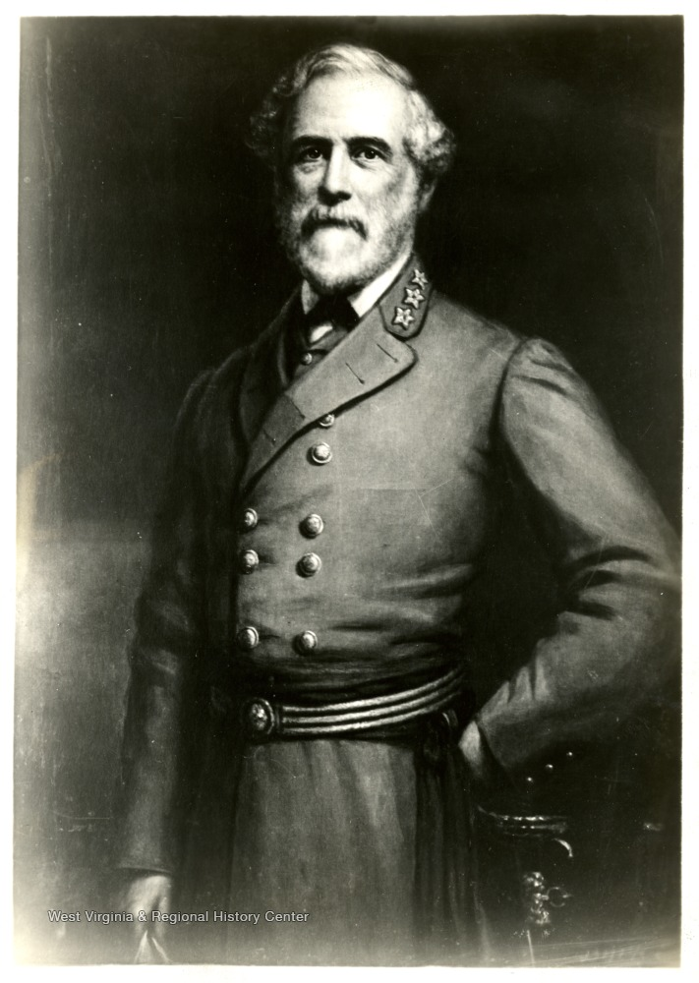
Gen. Robert E. Lee

